Slide 1
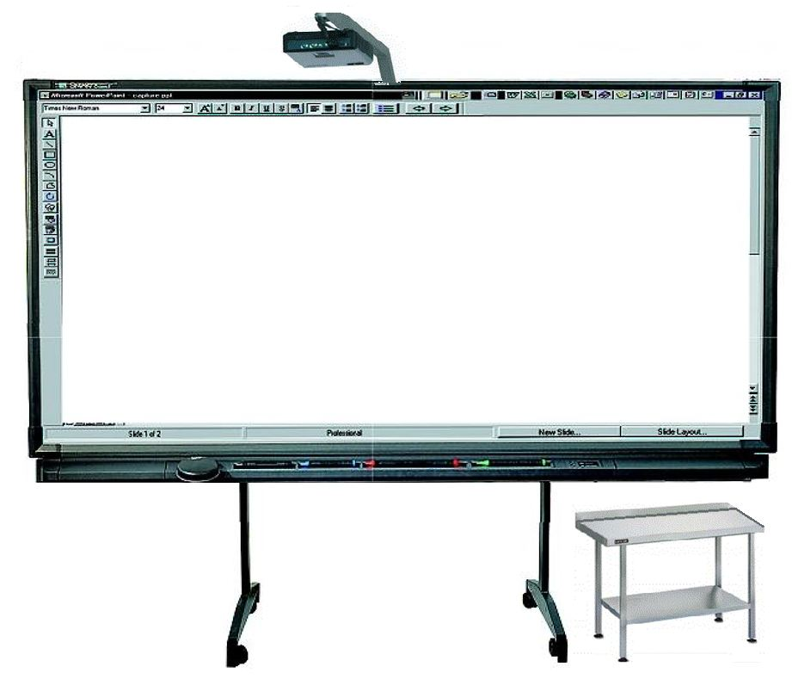
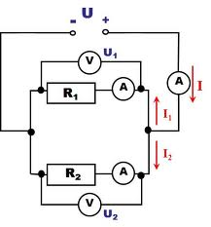
Zapájanie spotrebičov v elektrickom obvode vedľa seba

Slide 2
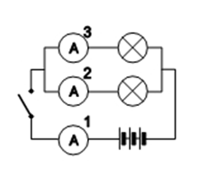
Pri zapojení spotrebičov za sebou sa v prípade poruchy niektorého z nich stanú nefunkčné aj všetky ostatné , lebo sa preruší prúd v obvode. ( Napr. ak sa vypáli jedna žiarovka, prestanú svietiť všetky.)
Ak zapojíme spotrebiče vedľa seba, tak ako je to na úvodnom obrázku , pri poruche jedného, je druhý spotrebič funkčný.
Paralelný elektrický obvod sa rozdeľuje, vytvára vetvy. Zapojený obvod na obr. má dve vetvy. V každej z nich je jedna žiarovka. Body, v ktorých sa obvod rozdeľuje , sa nazývajú uzly.

Slide 3
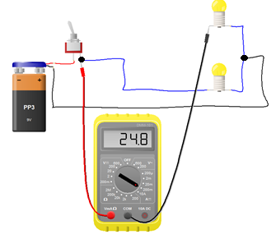
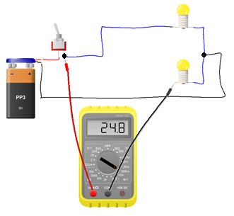
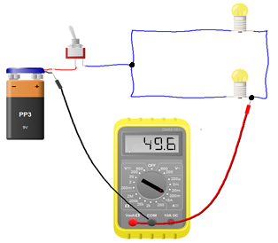
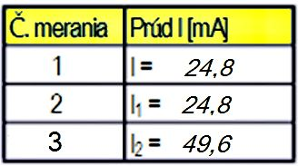

Slide 4
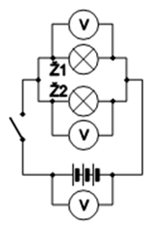
Meraním prúdu I v nerozvetvenej časti obvodu ste sa mohli presvedčiť, že prúd je väčší ako v jednotlivých vetvách, teda ako prúdy I₁ a I₂. Z meraní vyplynulo, že súčet prúdov vo vetvách sa rovná prúdu v nerozvetvenej časti elektrického obvodu.
Elektrický prúd v nerozvetvenej časti obvodu sa rovná súčtu prúdov vo vetvách
I = I₁ + I₂

Slide 5
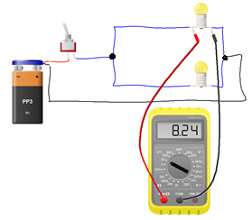
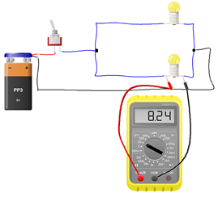
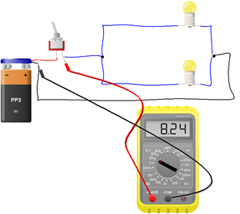
Postupným zapojením multimetra na meranie napätia na svorkách žiaroviek a na zdroji sme z nameraných hodnôt zistili , že na každom spotrebiči je rovnaké napätie U ako na zdroji.
U = U₁ = U₂.

Slide 6
Celkový odpor R oboch žiaroviek spojených vedľa seba vypočítame zo vzťahu alebo ak máme len
2 rezistory
Z tohto vyplýva , že ak spojíme dva alebo viac spotrebičov paralelne, je celkový odpor menší ako odpor ľubovoľného zo spotrebičov.

Slide 7
Napätie je rovnaké skúmajme vzťah medzi veľkosťami prúdov a odporov v jednotlivých vetvách:
U₁ = U₂
R₁ . I₁ = R₂ . I₂ / : R₂ / : I₁
R₁ : R₂ = I₂ : I₁
Teda platí , že prúdy vo vetvách so spotrebičmi sú v obrátenom pomere k ich odporom. Čím je odpor vo vetve väčší, tým je prúd menší.
I₁ : I₂ = R ₂ : R₁

Slide 8
Využitie
Spojenie spotrebičov vedľa seba je v praxi veľmi časté. Spotrebiče v domácnosti majú vlastné spínače a sú k spotrebiteľskej sieti pripojené paralelne. Každá domácnosť, spotrebiteľ, má tiež hlavný spínač, ktorým možno vypnúť celú bytovú sieť, všetky spotrebiče.
Paralelné zapojenie žiaroviek sa používa v zapojeniach osvetlenia napr. v domácnostiach.
Pokiaľ rozsvietime žiarovky vo všetkých miestnostiach , budú svietiť s rovnakou intenzitou ako v prípade , že svieti len jedna.
Obvodom však bude pretekať väčší prúd, ktorý je súčtom
prúdov v jednotlivých vetvách.

Slide 9
Opakovanie
Kde v praxi sa paralelné zapojenie využíva ?
Čo platí pre el. prúd v obvode pri paralelnom zapojení ?
Čo platí pre napätie v obvode pri sériovom zapojení ?
Ako môžeme vypočítať celkový odpor spotrebičov (žiaroviek ) pri sériovom zapojení ?
Príklad:
V el. obvode sú paralelne zapojené 3 žiarovky s odporom 0,6 k Ώ a obvodom prechádza prúd 30 mA. (odpor vodičov je zanedbateľný )
Nakresli schému zapojenia
Vypočítaj celkový odpor.
Aký veľký prúd prechádza jednotlivými vetvami.
Aká je hodnota celkového napätia ?

